Slide 1
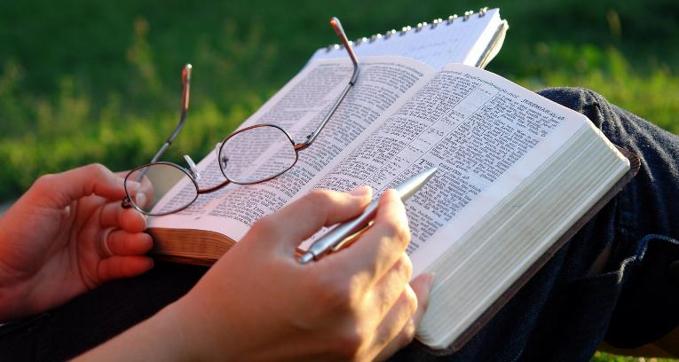
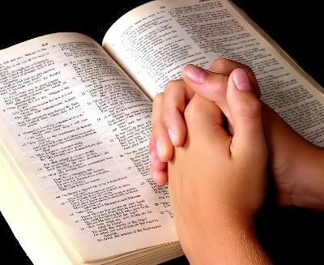
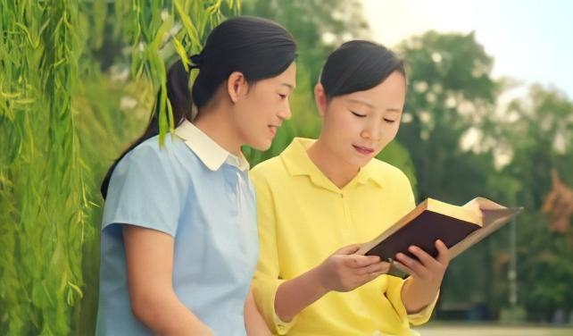
HOE OM DIE BYBEL TE BESTUDEER
Les 5 vir 2 Mei 2026

Slide 2

“So sal my woord wees wat uit my mond uitgaan: dit sal nie leeg na My terugkeer nie, maar doen wat My behaag en voorspoedig wees in alles waartoe Ek dit stuur.”
(Jesaja 55:11)

Slide 3

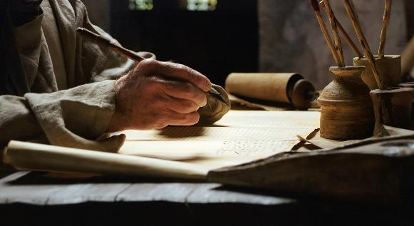
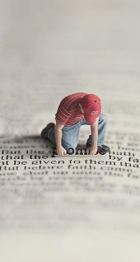
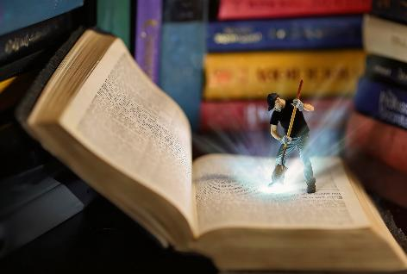
“Holy men of God spoke as they were moved by the Holy Spirit” (2 Peter 1:21), and recorded their message on the pages of the Bible.
Hierin kry ons juwele wat lewe, hoop, bemoediging, vertroosting gee, ... Sommige is met die eerste oogopslag sigbaar, ander moet versigtig gesoek word.
Hoe kan ons hierdie juwele wat die Here vir ons in die Bybel voorberei het, onttrek, en watter voordele kry ons uit die bestudering daarvan?
Hoe om die Bybel te bestudeer:
Tyd
Die plek
Die tegniek
Voordele van Bybelstudie:
Die voordeel daarvan om dit te deel
Die voordeel daarvan om dit te eet

Slide 4

HOE OM DIE BYBEL TE BESTUDEER

Slide 5
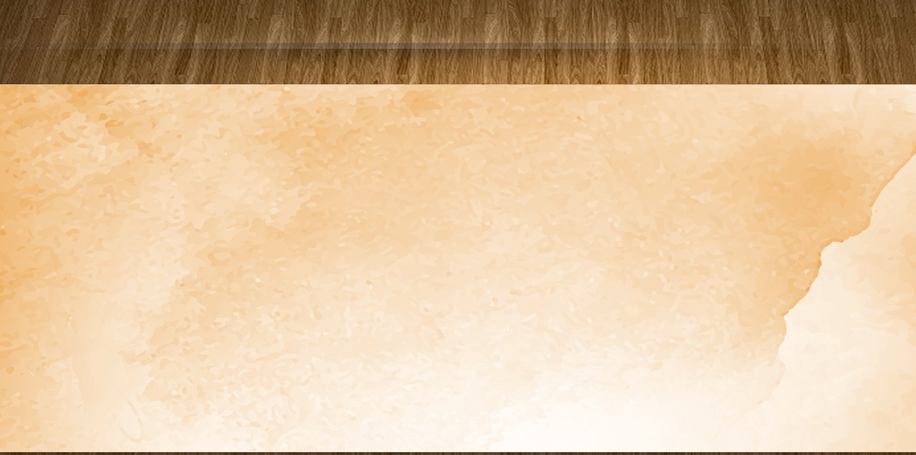
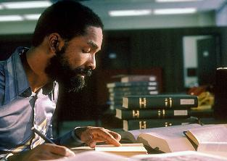
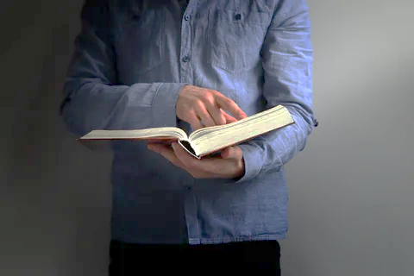

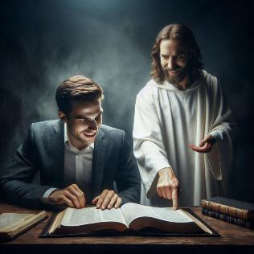
TYD
“En julle sal My soek en vind as julle na My vra met julle hele hart.” (Jeremia 29:13)
Wat is die beste tyd om die Bybel te bestudeer?
Ons moet ons reaksie ontleed met inagneming van twee faktore: die tydsfaktor en die kwaliteitsfaktor.
Ons sal natuurlik meer baat vind by die opsy sit van 'n uur in ons skedule vir Bybelstudie as om slegs vyf minute daaraan te wy.
Die tyd wat ons aan studie wy, kan egter nie beperk word tot oppervlakkige leeswerk nie. Dit is waar ons motivering ter sprake kom. Waarom lees ek die Bybel? Soek ek bloot kennis, of het ek 'n diep begeerte om meer van die Here te weet?
Ons sal die meeste uit ons Bybelstudie kry wanneer dit 'n tyd word om by God te wees (Jer. 29:13), en in Hom te verlustig (Ps. 37:4); wanneer ons in die bladsye daarvan soek vir God se spesiale boodskap vir ons.

Slide 6

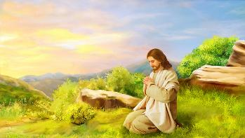


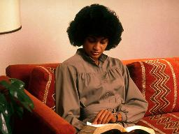
DIE PLEK
““En vroeg in die môre, nog diep in die nag, het Hy opgestaan en uitgegaan en na ‘n eensame plek vertrek en daar gebid.” (Markus 1:35)
Wanneer Jesus 'n spesiale oomblik van gemeenskap met God wou hê, het Hy vroeg opgestaan en 'n stil plek gesoek (Markus 1:35). Dit kan op beide gebed en Bybelstudie toegepas word.
Dit is moeilik om te konsentreer op studie in 'n raserige of besige plek. Dit is makliker om dit in 'n gemaklike, stil en afgesonderde plek te doen.
Die eerste of laaste ure van die dag, wanneer daar meer stilte is, kan tye wees wanneer ons ons gedagtes makliker op God kan fokus.
Sodra ons die rete tyd en plek gekry het, laat ons dit 'n gereelde aktiwiteit maak. Miskien sal een of ander spesiale omstandigheid veroorsaak dat ons daardie tyd mis, maar laat ons nie te veel tyd laat verbygaan sonder ons daaglikse Bybelstudie nie.

Slide 7


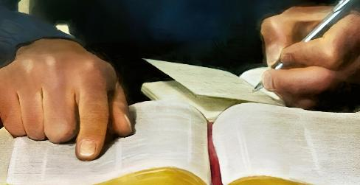
DIE TEGNIEK (1)
“So sal my woord wees wat uit my mond uitgaan: dit sal nie leeg na My terugkeer nie …” (Jesaja 55:11)
'n Diepgaande studie van die Bybel bestaan ​​uit vier afdelings
Bid
Lees en verstaan [voorgestelde tegniek]
Bid
Deel
Nooi die Heilige Gees om jou in die studies te lei
Kies 'n vers of gedeelte uit die Bybel
Hy sal jou hart en verstand aanraak sodat jy verstaan wat jy lees
Skryf dit neer om jou te help om dit in jou gedagtes te graveer
Onderstreep die sleutelgedagtes
Skryf die gedagtes neer wat daardie sleutelgedagtes inspireer
Vra God om jou te help om die idees wat jy geleer het toe te pas
Dink na oor met wie jy kan deel wat jy geleer het

Slide 8

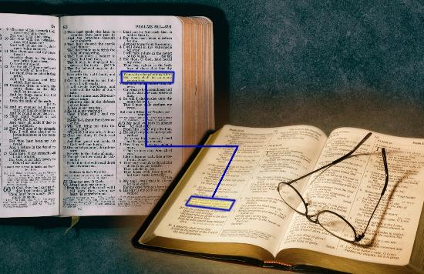
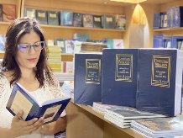
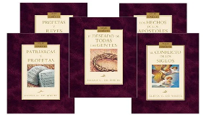
DIE TEGNIEK(2)
“So sal my woord wees wat uit my mond uitgaan: dit sal nie leeg na My terugkeer nie …” (Jesaja 55:11)
Ander Bybelstudietegnieke
Vergelyk vers met vers (Jesaja 28:10)
Study chapters or entire books
Bestudeer 'n onderwerp of woord met behulp van 'n konkordansie
Raadpleeg Bybelse kommentare of woordeboeke
Lees parallel met gedeeltes uit die "Conflict of the Ages"-reeks deur Ellen White

Slide 9

VOORDELE VAN BYBELSTUDIE

Slide 10



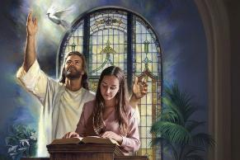
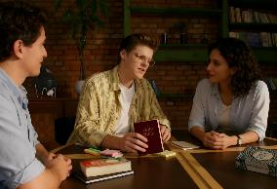
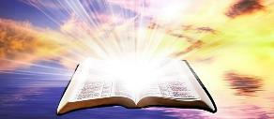
DIE VOORDEEL DAARVAN OM DIT TE DEEL
“Die Here HERE het My ‘n geoefende tong gegee, dat Ek kan weet om die vermoeide te verkwik met woorde; Hy wek elke môre, Hy wek my oor om te hoor soos die leerlinge.” (Jesaja 50:4)
Jy word gevra om ’n preek vir Saterdag se diens voor te berei. Jy wy spesiale tyd aan gebedsvolle studie van ’n onderwerp wat die Heilige Gees jou geïnspireer het om te kies. Op Saterdag preek jy met krag. Wie sal die meeste by hierdie preek baat vind?
’n Bybelstudie wat ons met ander deel – hetsy in ’n preek of op ’n persoonlike vlak – het ’n dubbele voordeel.
Eerstens baat ons by wat ons geleer het. Tweedens baat die mense met wie ons hierdie kennis deel en word aangemoedig om dieper in daardie kennis te delf.
In beide gevalle word die verhouding met God versterk en verdiep. So is die krag van God se Woord, wat “nie leeg na My sal terugkeer nie” (Jesaja 55:11).

Slide 11

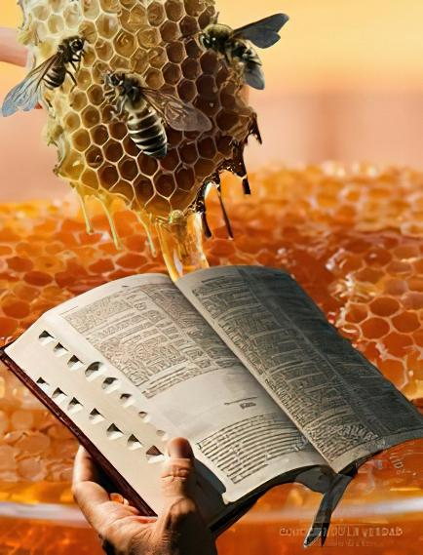
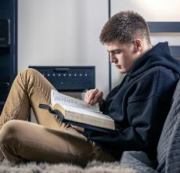
DIE VOORDEEL DAARVAN OM DIT TE EET
“Hoe soet is u beloftes vir my verhemelte, meer as heuning vir my mond.” (Psalm 119:103)
Ons moet die Woord van God eet (Jeremia 15:16)!
Alhoewel dit soeter as heuning is, moet ons dit nie letterlik eet nie (Psalm 119:103). Om die Bybel te lees is voedsel vir die siel, 'n ware verkwikking wat ons gees genees en ons karakter verander.
En boonop is hierdie voedsel gratis (Jesaja 55:1)!
Ons moet eenvoudig nader kom en luister na wat God vir ons deur die Bybel sê (Jesaja 55:3). Hoe meer tyd ons spandeer om in die bladsye daarvan te delf, hoe meer voeding sal ons ontvang en hoe meer seëninge sal ons verkry.
“Dit maak nie saak hoe intellektueel gevorderd mens is nie. Laat ons nie vir ’n enkele oomblik dink dat [sulke intellektuele vooruitgang] nou die voortgesette en deeglike soeke na meer lig in die Skrif onnodig maak nie. As lede van God se kerk is ons elkeen tot die bestudering van Bybelprofesie geroepe”
(Ellen G. White, Counsels to Writers and Editors, bl. 41).

Slide 12

“Die blote lees van die Woord sal nie die resultaat bereik wat vir die Hemel bedoel is nie; dit moet bestudeer en in die hart gekoester word. Die kennis van God word nie sonder geestelike inspanning verkry nie. Ons moet die Bybel ywerig bestudeer en God om die hulp van die Heilige Gees vra, sodat ons Sy Woord kan verstaan. Ons moet een vers neem en die gedagtes konsentreer op die taak om die gedagte vas te stel wat God in daardie vers vir ons geplaas het. […]
Die Woord van God is die brood van die lewe. Diegene wat hierdie Woord eet en verteer, en dit deel maak van elke aksie en van elke karaktertrek, groei sterk in die krag van God. Dit gee onsterflike krag aan die siel, vervolmaak die ervaring en bring vreugdes wat vir ewig sal voortduur.
EGW (Lift Him Up, April 7)

